Slide 1
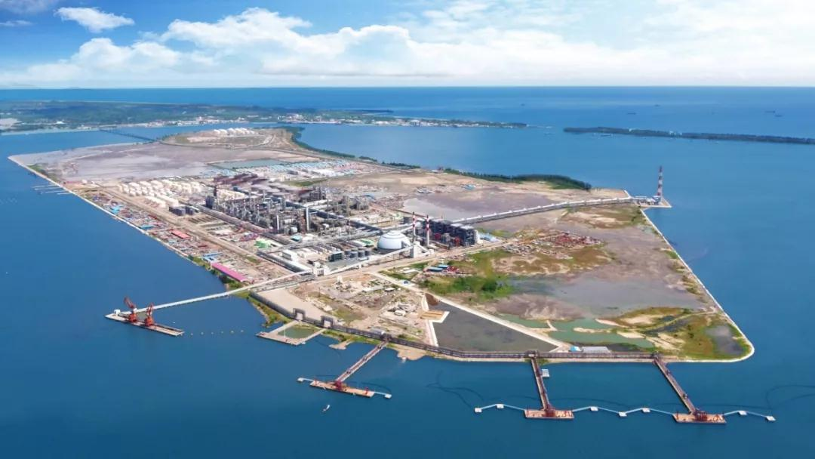
加裂、气分
1月工艺考核问题汇总及分析

Slide 2
自1月1日至1月31日，加裂、气分工艺专业日、周、月检问题共71项，其中考核57项，奖励20项，未考核17项。按问题性质共分为12类，考核占比78.1%。
考核类型 | 数量
事故演练 | 3
巡回检查 | 4
工艺纪律 | 8
抽查提问 | 26
能耗 | 3
馏出口 | 6
记录 | 5
平稳率 | 2
盲板管理 | 5
培训 | 7
自控率 | 1
其他 | 3
项目 | 数量
考核 | 57
未考核 | 17
奖励 | 20
共计 | 73
考核占比 | 78.1
Notes:
使用方法： 【更改文字】：将标题框及正文框中的文字可直接改为您所需文字 【更改图片】：点中图片》绘图工具》格式》填充》图片》选择您需要展示的图片 【增加减少图片】：直接复制粘贴图片来增加图片数，复制后更改方法见【更改图片】 【更改图片色彩】：点中图片》图片工具》格式》色彩（重新着色）》选择您喜欢的色彩 下载更多模板、视频教程：http://www.mysoeasy.com

Slide 3
各班组考核分布情况：
加裂一班考核22项；
加裂二班考核14项；
加裂三班考核18项；
加裂四班考核13项；
合计56项
注：包括奖励与考核。
Notes:
使用方法： 【更改文字】：将标题框及正文框中的文字可直接改为您所需文字 【更改图片】：点中图片》绘图工具》格式》填充》图片》选择您需要展示的图片 【增加减少图片】：直接复制粘贴图片来增加图片数，复制后更改方法见【更改图片】 【更改图片色彩】：点中图片》图片工具》格式》色彩（重新着色）》选择您喜欢的色彩 下载更多模板、视频教程：http://www.mysoeasy.com

Slide 4
二、问题分类
加裂三班 | 徐红建 -2 | 提问徐红建加裂石脑油循环，回答一般。
加裂四班 | Wafi -2 | 提问Wafi分馏联锁值、C207压力高高联锁原因及处置，回答一般
加裂一班 | 吴宝鹏 -2 | 提问吴宝鹏判断反应深度、P205抽空的处理、C204汽提蒸汽投用的注意事项
加裂二班 | 李树青-3 | 提问李树青一级指标及平稳率，表现不理想
加裂一班 | Masadina +2 | 提问玛莎蒂娜气分工艺指标、1041-P102运行泵故障，备用泵抽空处置，回答良好。
加裂三班 | 徐红建-3 | 提问徐红建分馏系统的停工处置，含退油、吹扫、除臭钝化等，提问分馏系统的操作瓶颈，回答不理想。
加裂三班 | 蒋恒 +2 | 提问蒋恒C205-C207系统退油流程、退油操作，回答良好
加裂二班 | 赵天福 -2 | 提问赵天福加裂反应系统DCS操作参数数值，回答良好；提问反应系统DCS画面相关工艺联锁参数及数值，回答一般。
加裂一班 | 吴宝鹏 -2 | 提问吴宝鹏报警等级、联锁、DCS复杂回路、停工内容，部分回答不理想
加裂一班 | Redzuan +2 | 提问Redzuan气分装置停工步骤、退油流程、一系列、D101吹扫流程。回答良好。
加裂一班 | 杨诗惟 +2 | 提问杨诗惟气分装置停工步骤、退油流程、一系列、D101吹扫流程。回答良好。
加裂四班 | 苟薄 +2 | 提问苟薄检修区域分工，技改技措项目，回答良好
加裂四班 | 韩德锋 -2 | 提问韩德锋产品调整、联锁逻辑、触发动作、复位动作，不理想
2.1 抽查提问
1月份：对轮岗人员进行联锁及处置、异常工况处置、操作调整、大检修停工步骤、吹扫流程等提问。

Slide 5
2.2 馏出口
1月馏出口合格率统计（12.27-1.26）-不再加分
班组 | 加氢裂化 |  |  | 气体分馏 |  |  | 厂控(*-3) | 内控(*-2) |  | 考核分数 | 排名
 | 重石脑油 | 轻石脑油 | 产品液化气 | 异丁烷 | 产品液化气 | 精丙烯 |  | 液化气（-2） | 重石 （-3）
加裂一班 | 1+1 |  | 1 | 1 |  |  | 2 | 1 | 1 | -11 | 第三名
加裂二班 | 1+1 |  | 1 |  |  |  | 2 |  | 1 | -9 | 第二名
加裂三班 | 3 |  | 2+1 |  |  |  | 2 | 1 | 3 | -17 | 第四名
加裂四班 |  |  | 1+1 | 1 |  |  | 2 | 1 |  | -8 | 第一名
备注
备注：馏出口合格率统计周期：上月27日0:00—本月26日24:00（不包括）。红色为超内控指标：加裂重石馏程超内控：初点控制 80-82℃，终点控制178-180℃; 加裂液化气C5控制1.1-1.6%;气分产品液化气C2控制1.7-2.1%; 精丙烯在线分析仪纯度保持在99.67-99.71%。 异丁烷的异丁烷mol%低于91%纳入考核。重石脑油初馏点低于80℃未统计。
1月份：
重石脑油初馏点控制80-82℃，终馏点控制178-180℃，精丙烯纯度保持在99.67-99.71%，异丁烷纯度控制90.5-94.5%。
加裂重石馏程不合格2+5次，重石终馏点超厂控2次；
Notes:
使用方法： 【更改文字】：将标题框及正文框中的文字可直接改为您所需文字 【更改图片】：点中图片》绘图工具》格式》填充》图片》选择您需要展示的图片 【增加减少图片】：直接复制粘贴图片来增加图片数，复制后更改方法见【更改图片】 【更改图片色彩】：点中图片》图片工具》格式》色彩（重新着色）》选择您喜欢的色彩 下载更多模板、视频教程：http://www.mysoeasy.com

Slide 6
2.2.1 月末评比
1月份能耗 (1.1-1.31)
班组 | 加裂 | 气分 | 平均值 | 排名
加裂一班 | 44.49 | 21.980 | 35.486 | 第一名
加裂二班 | 44.61 | 21.890 | 35.522 | 第三名
加裂三班 | 44.59 | 22.030 | 35.566 | 第四名
加裂四班 | 44.54 | 21.960 | 35.508 | 第二名
1月份重石收率 (1.1-1.31)
班组 | 平均值 | 排名
加裂一班 | 59.77% | 第一名
加裂二班 | 59.76% | 第二名
加裂三班 | 58.69% | 第四名
加裂四班 | 59.39% | 第三名
12月份精丙烯收率 (12.1-12.31)
班组 | 平均值 | 排名
加裂一班 | 29.09% | 第二名
加裂二班 | 29.83% | 第一名
加裂三班 | 28.79% | 第四名
加裂四班 | 28.80% | 第三名
本月评比情况：
1）1月能耗差距较小，三·班能耗最第，35.57。
2）重石收率差距较小，一班重石收率最高，59.77%。
Notes:
使用方法： 【更改文字】：将标题框及正文框中的文字可直接改为您所需文字 【更改图片】：点中图片》绘图工具》格式》填充》图片》选择您需要展示的图片 【增加减少图片】：直接复制粘贴图片来增加图片数，复制后更改方法见【更改图片】 【更改图片色彩】：点中图片》图片工具》格式》色彩（重新着色）》选择您喜欢的色彩 下载更多模板、视频教程：http://www.mysoeasy.com

Slide 7
2.2.2 月末评比排名
班组 | 月末评比内容 | 奖励分数
一班 | 能耗第一名 | 20
四班 | 能耗第二名 | 10
二班 | 能耗第三名 | 5
一班 | 事故演练第一名 | 20
三班 | 事故演练第二名 | 10
四班 | 事故演练第三名 | 5

Slide 8
2.3 劳动纪律、工艺纪律等问题
班组 | 考核内容 | 考核日期 | 考核分数
加裂四班 | 12月30日夜班加裂D215液位现场液位1.9%，请各班组认真进行液位对照。 | 1月3日 | -2
加裂一班 | 2日一班夜班7:40分气分C203热源（113t/h降至98t/h）、C204回流（58t/h降至48t/h）短时间调整幅度过大，但热水、塔运行正常，班组无根据暴力调整。 | 1月4日 | -5
加裂三班 | 7日白班，D311废胺液外送 | 1月9日 | 3
加裂四班 | 近期，班组采样前后，大幅度调整塔底温度及顶压，存在不正当竞争行为，违反平稳操作、质量管理要求。 | 1月16日 | -5
加裂三班 | 近期，班组采样前后，大幅度调整塔底温度及顶压，存在不正当竞争行为，违反平稳操作、质量管理要求。 | 1月16日 | -5
加裂二班 | 近期，班组采样前后，大幅度调整塔底温度及顶压，存在不正当竞争行为，违反平稳操作、质量管理要求。 | 1月16日 | -5
Notes:
使用方法： 【更改文字】：将标题框及正文框中的文字可直接改为您所需文字 【更改图片】：点中图片》绘图工具》格式》填充》图片》选择您需要展示的图片 【增加减少图片】：直接复制粘贴图片来增加图片数，复制后更改方法见【更改图片】 【更改图片色彩】：点中图片》图片工具》格式》色彩（重新着色）》选择您喜欢的色彩 下载更多模板、视频教程：http://www.mysoeasy.com

Slide 9
2.4 交接班、其他
1） 本月MES交接班填写正常。
2）其他：
加裂三班 | 三班加注缓蚀剂7桶 | 1月3日 | 其他 | 2
加裂一班 | 一班加注缓蚀剂5桶 | 1月3日 | 其他 | 1.5
加裂二班 | SR101D进口手阀后盲板牌字迹模糊 1041-P302B出口放空线盲板牌掉落 | 1月4日 | 盲板管理 | -4
加裂三班 | 气分P203B 泵体放空盲板标识模糊。 | 1月17日 | 盲板管理 | -2
加裂三班 | 临近检修，各班组对各自区域盲板标识认真检查，模糊的及时标清。 | 1月18日 | 盲板管理 | -2
加裂四班 | 1041-P201A泵体放空盲板标识模糊不清；1041-P203B泵体放空盲板标识模糊不清，17日日检已考核，未整改。 | 1月26日 | 盲板管理 | -2
加裂三班 | 1041-P201A泵体放空盲板标识模糊不清；1041-P203B泵体放空盲板标识模糊不清，17日日检已考核，未整改。 | 1月26日 | 盲板管理 | -4
加裂二班 | 24日白班，加裂二班协助卸催化剂废桶 | 1月26日 | 其他 | 5
Notes:
使用方法： 【更改文字】：将标题框及正文框中的文字可直接改为您所需文字 【更改图片】：点中图片》绘图工具》格式》填充》图片》选择您需要展示的图片 【增加减少图片】：直接复制粘贴图片来增加图片数，复制后更改方法见【更改图片】 【更改图片色彩】：点中图片》图片工具》格式》色彩（重新着色）》选择您喜欢的色彩 下载更多模板、视频教程：http://www.mysoeasy.com

Slide 10
2.4 交接班、其他
3） 运行记录：
加裂四班 | 12月29日四班白班D215现场液位记录3.2%； 1月2日四班白班D215现场液位记录84.24%； | 1月6日 | 记录 | -4
加裂二班 | 12月31日二班白班D215现场液位记录1.5%； | 1月6日 | 记录 | -3
加裂三班 | 8日夜班，巡检签到本未写班组 | 1月9日 | 记录 | -0.5
加裂三班 | 15日白班加裂运行记录涂改 | 1月18日 | 记录 | -2
加裂一班 | 17日调度指令加裂液化气C5含量控1.1-1.6%班组未登记。 | 1月18日 | 记录 | -2
加裂四班 | 12月29日四班白班D215现场液位记录3.2%； 1月2日四班白班D215现场液位记录84.24%； | 1月6日 | 记录 | -4
加裂二班 | 12月31日二班白班D215现场液位记录1.5%； | 1月6日 | 记录 | -3
Notes:
使用方法： 【更改文字】：将标题框及正文框中的文字可直接改为您所需文字 【更改图片】：点中图片》绘图工具》格式》填充》图片》选择您需要展示的图片 【增加减少图片】：直接复制粘贴图片来增加图片数，复制后更改方法见【更改图片】 【更改图片色彩】：点中图片》图片工具》格式》色彩（重新着色）》选择您喜欢的色彩 下载更多模板、视频教程：http://www.mysoeasy.com

Slide 11
2.5 考核通报
本月无考核通报
2.6 巡回检查
班组 | 考核内容 | 考核日期 | 类型 | 考核分数
加裂二班 | 20日8：45-12：45（二班），外操班长路线漏检 | 1月25日 | 巡回检查 | -2
加裂一班 | 加裂25日18:45-20:45，白班最后一趟巡检，最后一个巡检点，巡检超时，导致漏检4项 | 1月27日 | 巡回检查 | -2
加裂一班 | 1月25日气分高处巡检，表格记录红色朝外，现场C201/2处高点牌黄色朝外 | 1月27日 | 巡回检查 | -3
Notes:
使用方法： 【更改文字】：将标题框及正文框中的文字可直接改为您所需文字 【更改图片】：点中图片》绘图工具》格式》填充》图片》选择您需要展示的图片 【增加减少图片】：直接复制粘贴图片来增加图片数，复制后更改方法见【更改图片】 【更改图片色彩】：点中图片》图片工具》格式》色彩（重新着色）》选择您喜欢的色彩 下载更多模板、视频教程：http://www.mysoeasy.com

Slide 12
三、 1月工艺业重点工作
1. 抽查提问：本月抽查提问考核13项，内操的联锁及处置、其他事故处置等，整体情况一般，已出具相应考核并现场梳理处置思路，提醒班长及个人加强学习培养。外操以现场安排学习流程为主。
2. 巡检：本月巡检漏检情况只有3项，工艺及时处理漏检项，并通过与班组及信息部沟通，避免因技术问题导致漏检，但仍出现运行设备更换，外操巡检不到位，参数失真的现象。
3. 劳动纪律：本月无劳动纪律考核
4.工艺纪律：1. 加裂P205出口控制阀异常全开，班组监盘不严未发现问题未处理、发现问题后未进行有效处理。2. 1040-P204B出口控制阀再次异常全开，白班班组交班已提醒，但夜班班组未进行处理。3. 重石脑油终馏点180.7℃不合格，但白班-内操交接班未进行登记不合格样品及调整内容 4. C204的回流量自23点起至7点，持续在降低。

Slide 13
原因及要求：
1. 抽查提问：整体回答一般
主要原因
本月提问主要以内操操作经验学习、事故处置、现场流程为主，内操整体一般，外操对月度安排的现场流程学习掌握一般。
班组同事日常生产中更关注常规事故预案学习，对非常规事故关注较少。
轮岗期间没能快速进入角色。
要求：
班组长带领班组成员在学习常规事故处置的同时，多推演非常规事故处置。为了加强文莱员工在参与加氢裂化应急演练时的理解，提前说明在不同事故处置中的角色，并鼓励员工相互学习应急演练中使用的中英文词汇。
加强对装置各位置危害性的学习，辨识出异常情况对整个工艺系统的影响。
加强日周检提问交流。

Slide 14
2. 巡检：良好
原因：本月漏检较少，有问题时班组及时反馈并进行处理。
出现漏检及时与班组和信息部沟通，避免技术问题造成漏检及考核，加强设备切换后，外操巡检参数的输入。
3. 三大纪律：做好三大纪律的检查工作，发现问题及时制止，做好制度的宣贯，并严格落实相关考核。

Slide 15
谢谢

